Slide 1



QUẢN LÝ DỰ ÁN
CÔNG NGHỆ THÔNG TIN
Chương I: Nền tảng Quản lý dự án CNTT
Giảng viên:

Slide 2

NỘI DUNG
ĐỊNH NGHĨA
QUẢN LÝ DỰ ÁN LÀ GÌ?
CÁC LĨNH VỰC CHÍNH CỦA QUẢN LÝ DỰ ÁN
VÒNG ĐỜI CỦA DỰ ÁN

Slide 3

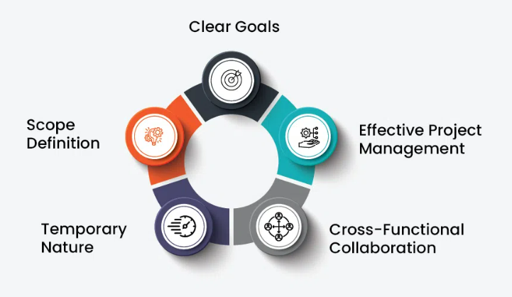
1. DỰ ÁN LÀ GÌ?
Dự án
  A temporary endeavor undertaken to create a unique product, service, or result “
      — PMBOK®​
Viện Quản lý Dự án (PMI) định nghĩa “dự án” là “một nỗ lực có thời hạn (temporary endeavor) được thực hiện để tạo ra một sản phẩm, dịch vụ hoặc kết quả cụ thể”.
CMC UNIVERSITY 2024

Slide 4
DỰ ÁN LÀ GÌ?
Dự án
  “Một nỗ lực tạm thời được thực hiện để tạo ra một sản phẩm, dịch vụ hoặc kết quả độc đáo”
      — PMBOK®​
Có một vài diểm quan trọng cần lưu ý
  Từ “tạm thời” có nghĩa là các dự án phải có thời điểm bắt đầu và kết thúc được xác định. Điều này có nghĩa là mọi dự án phải bao gồm mốc thời gian, phạm vi và nguồn lực.
  Mục đích của một dự án phải là “tạo ra một sản phẩm, dịch vụ hoặc kết quả cụ thể”. Điều này có nghĩa là một dự án sẽ được bắt đầu để hoàn thành một mục tiêu cụ thể thường nằm ngoài phạm vi hoạt động kinh doanh hàng ngày thông thường. Điều này có nghĩa là nhóm dự án có thể bao gồm những người không thường làm việc cùng nhau và yêu cầu các nguồn lực thường nằm ngoài phạm vi hoạt động hàng ngày.
Mỗi dự án phải có các thành phần sau
  Mục tiêu: Bạn đang cố gắng đạt được điều gì?
  Thời gian: Bạn đang cố gắng đạt được mục tiêu đó khi nào?
  Ngân sách: Cần bao nhiêu chi phí để đạt được mục tiêu?
  Các bên liên quan: Những bên có liên quan chính đến dự án này?
  Quản lý dự án: Ai sẽ đảm bảo mọi thứ cần hoàn thành đều được thực hiện?
Một dự án không phải là thứ gì đó thường lệ. Hoạt động và bảo trì hàng ngày không được coi là dự án vì chúng không có điểm bắt đầu và kết thúc rõ ràng.
CMC UNIVERSITY 2024

Slide 5
2. QUẢN LÝ DỰ ÁN LÀ GÌ?
Project management
“the application of knowledge, skills, tools and techniques to project activities to meet project requirements”
— (PMBOK® Guide, Fourth Edition, 2012)
      ®
“Quản lý dự án là hoạt động áp dụng kiến thức, kỹ năng, công cụ và kỹ thuật để hoàn thành một dự án theo các yêu cầu cụ thể.”
Các giai đoạn quản lý dự án là gì?
Năm nhóm quy trình quản lý dự án là:
  Khởi tạo: Mục tiêu của giai đoạn này là xác định dự án.
  Lập kế hoạch: Giai đoạn này bao gồm việc xây dựng lộ trình để mọi thành viên dự án tuân theo.
  Thực hiện và giám sát: Trong giai đoạn này, nhóm dự án được xây dựng và các sản phẩm được tạo ra. Các nhà quản lý dự án (PM) sẽ giám sát và đo lường hiệu suất của dự án để đảm bảo dự án đi đúng hướng.
  Kết thúc: Dự án hoàn thành, tiến hành tổng kết và chuyển giao dự án cho nhóm khác để tiếp tục duy trì.
CMC UNIVERSITY 2024

Slide 6
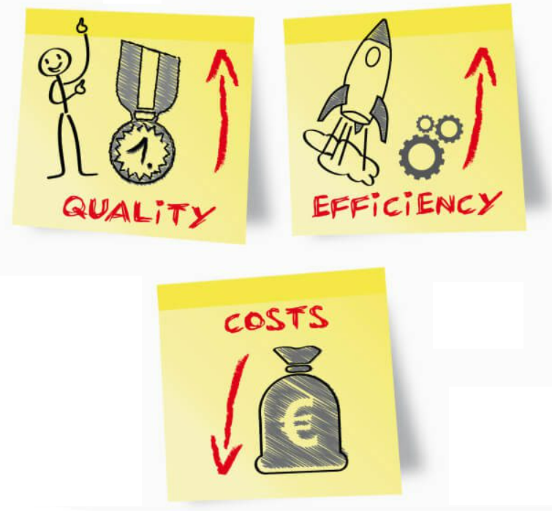
QUẢN LÝ DỰ ÁN LÀ GÌ?
Dự án
  “Một nỗ lực tạm thời được thực hiện để tạo ra một sản phẩm, dịch vụ hoặc kết quả độc đáo”
      — PMBOK®​
Ưu điểm của Quản lý dự án
  Kiểm soát tốt hơn các nguồn lực tài chính, vật chất và nhân lực
  Cải thiện quan hệ khách hàng
  Thời gian phát triển ngắn hơn
  Chi phí thấp hơn
  Chất lượng cao hơn và độ tin cậy được tăng lên
  Biên lợi nhuận cao hơn
  Năng suất được cải thiện
  Phối hợp nội bộ tốt hơn
  Tinh thần làm việc của người lao động cao hơn
CMC UNIVERSITY 2024

Slide 7
QUẢN LÝ DỰ ÁN LÀ GÌ?
Dự án
  “Một nỗ lực tạm thời được thực hiện để tạo ra một sản phẩm, dịch vụ hoặc kết quả độc đáo”
      — PMBOK®​
Một số lợi ích của việc sử dụng quản lý dự án:
  Các dự án là cần thiết cho sự phát triển của tổ chức và quản lý dự án là tập hợp các công cụ cho phép các dự án đạt được tiêu chí thành công.
  Quản lý dự án có thể cho phép một tổ chức sản xuất nhiều loại sản phẩm hơn với cùng một mức nguồn lực.
  Quản lý dự án nội bộ khuyến khích những người có chức năng nói chuyện với nhau và chia sẻ mục đích chung. Nó phá vỡ, ít nhất là ở một mức độ nào đó, ranh giới chức năng ngăn cách các đơn vị chức năng khác nhau với nhau.
  Quản lý dự án có thể khuyến khích một tổ chức phát triển sản phẩm mới nhanh hơn. Các sáng kiến, nghiên cứu và phát triển thường có thể được phát triển nhanh hơn khi có sự hiện diện của các nhóm dự án đa ngành.
  Người quản lý dự án xem xét toàn bộ vòng đời của dự án và tư vấn về mọi khía cạnh của vòng đời đó.
  Các nhóm dự án và nhóm chức năng thường cạnh tranh trên cơ sở thân thiện. Điều này có thể tốt cho tinh thần và động lực miễn là cuộc thi mang tính nhẹ nhàng.
  Quản lý dự án hỗ trợ quản lý thay đổi hiệu quả. Nó cho phép các tổ chức xử lý các dự án phức tạp và có độ dung sai thấp, nếu không sẽ quá rủi ro.
  Khả năng cân bằng nhiều tiêu chí thành công trong khi vẫn hướng dự án tới vùng mục tiêu có kết quả chấp nhận được mang lại cho người quản lý dự án sự linh hoạt to lớn trong việc tìm kiếm kết quả tốt nhất cho dự án.
CMC UNIVERSITY 2024

Slide 8
QUẢN LÝ DỰ ÁN LÀ GÌ?
Dự án
  “Một nỗ lực tạm thời được thực hiện để tạo ra một sản phẩm, dịch vụ hoặc kết quả độc đáo”
      — PMBOK®​
Trách nhiệm của Quản lý dự án
Người quản lý dự án chịu trách nhiệm giám sát một dự án từ đầu đến cuối. Trách nhiệm của người quản lý dự án bao gồm:
  Lên kế hoạch cho dự án
  Tạo lịch trình và mốc thời gian
  Thực hiện từng giai đoạn
  Quản lý ngân sách
  Hoạt động như một cầu nối giữa tất cả các bên liên quan
  Xử lý sự cố và bảo trì
  Người quản lý dự án phải có tính tổ chức cao, chú ý đến chi tiết và sở hữu kỹ năng giao tiếp rất tốt – có trách nhiệm lãnh đạo nhóm và giao tiếp rõ ràng, thường xuyên với tất cả các bên liên quan.
  PM: người chịu trách nhiệm cuối cùng cho sự thành công của dự án
CMC UNIVERSITY 2024

Slide 9
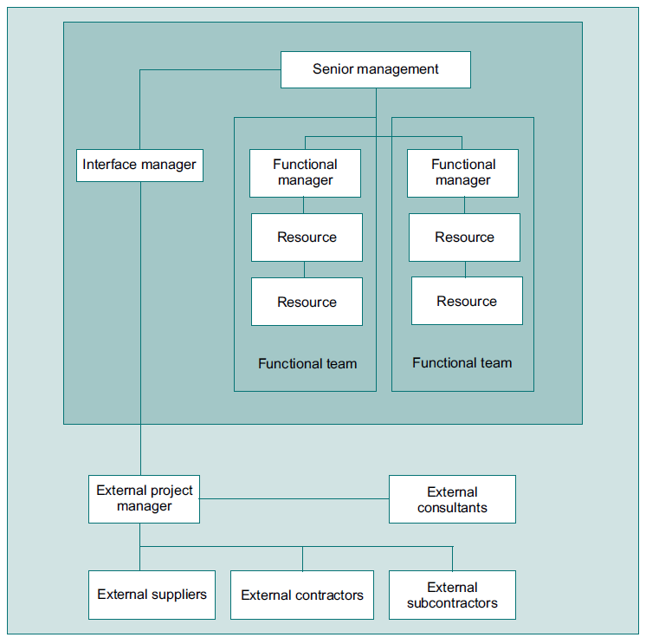
QUẢN LÝ DỰ ÁN LÀ GÌ?
Dự án
  “Một nỗ lực tạm thời được thực hiện để tạo ra một sản phẩm, dịch vụ hoặc kết quả độc đáo”
      — PMBOK®​
  Người quản lý dự án bên ngoài (external) được thuê để làm đại diện thay mặt cho khách hàng.
  Hình thức thay thế này có thể có lợi khi khách hàng đang tìm kiếm một số kỹ năng chuyên môn nhất định mà công ty không có.
  Cách tiếp cận này cũng có thể được sử dụng để chuyển rủi ro ra bên ngoài tổ chức.
  Người quản lý dự án bên ngoài chịu trách nhiệm giao dịch với các bên liên quan khác như nhà cung cấp và các nhà tư vấn khác.
  Người quản lý dự án bên ngoài thường được giao nhiệm vụ thông qua một số hình thức hợp đồng dịch vụ chuyên nghiệp.
  Hợp đồng thường được yêu cầu với tất cả các thành viên nhóm bên ngoài vì họ đại diện cho các tổ chức khác nhau.
  Tất cả các hợp đồng trong hệ thống thường được ký kết giữa khách hàng và nhiều nhà tư vấn khác nhau.
  Quản lý dự án bên ngoài linh hoạt hơn quản lý dự án nội bộ vì có thể thuê tư vấn bên ngoài khi cần thiết.
CMC UNIVERSITY 2024

Slide 10
QUẢN LÝ DỰ ÁN LÀ GÌ?
Dự án
  “Một nỗ lực tạm thời được thực hiện để tạo ra một sản phẩm, dịch vụ hoặc kết quả độc đáo”
      — PMBOK®​
Quản lý dự án làm gì?
Người quản lý dự án chịu trách nhiệm lập kế hoạch, thực hiện, giám sát, kiểm soát và hoàn thành dự án, vì vậy họ phải hiểu rõ về vấn đề này. Sau đây là một số trách nhiệm chính:
  Xây dựng kế hoạch: Người quản lý dự án chịu trách nhiệm vạch ra lộ trình thực tế nhất cho dự án. Kế hoạch phải bao gồm phạm vi dự án, mốc thời gian và ngân sách. Điều này cũng có thể bao gồm việc xác định các công cụ phù hợp cho công việc.
  Tập hợp nhóm: Việc xác định nhóm phù hợp là rất quan trọng. Mỗi nhóm dự án sẽ khác nhau tùy thuộc vào phạm vi sáng kiến và các chức năng cần thiết để hoàn thành dự án. Việc tìm kiếm các chuyên gia và chuyên gia về chủ đề cho từng nhiệm vụ cần thiết là lý tưởng.
  Phân công nhiệm vụ: Người quản lý dự án phải cung cấp cho nhóm của mình định nghĩa rõ ràng về các nhiệm vụ cụ thể và mốc thời gian cho từng phần của dự án. Mặc dù mỗi thành viên trong nhóm sẽ chịu trách nhiệm cho nhiệm vụ của riêng mình, nhiều nhiệm vụ sẽ yêu cầu sự hợp tác từ cả thành viên trong nhóm và bên ngoài.
  Dẫn dắt nhóm: Bây giờ nhóm đã được tập hợp và nhiệm vụ của họ đã được giao, người quản lý dự án phải giữ cho máy móc hoạt động trơn tru, bao gồm cả những điều cơ bản và hơn thế nữa. Điều này sẽ bao gồm việc kiểm tra các cá nhân để cập nhật trạng thái, xác định và xóa bỏ các rào cản, đàm phán bất đồng, duy trì tinh thần đồng đội cao và cung cấp đào tạo và cố vấn.
  Quản lý ngân sách: Hầu hết các dự án sẽ yêu cầu một số chi phí, nghĩa là hiểu cách lập ngân sách dự án và quản lý chi phí là rất quan trọng để thành công. Điều này sẽ bao gồm việc so sánh chi phí thực tế với ước tính và điều chỉnh kế hoạch dự án nếu cần.
  Quản lý mốc thời gian: Cũng giống như ngân sách, người quản lý dự án có nhiệm vụ đảm bảo mọi thứ đúng tiến độ để nhóm có thể đáp ứng được thời hạn dự kiến để hoàn thành. Điều này đòi hỏi phải đặt ra thời hạn thực tế trong suốt vòng đời của dự án, liên tục trao đổi với nhóm để cập nhật trạng thái và duy trì lịch trình chi tiết.
CMC UNIVERSITY 2024

Slide 11
QUẢN LÝ DỰ ÁN LÀ GÌ?
Dự án
  “Một nỗ lực tạm thời được thực hiện để tạo ra một sản phẩm, dịch vụ hoặc kết quả độc đáo”
      — PMBOK®​
Kỹ năng và năng lực quan trọng nhất đối với Quản lý dự án (PM)
(PM) Quản lý dự án không chỉ đảm bảo các dự án được hoàn thành đúng thời hạn và trong phạm vi ngân sách mà còn phải thu hút, truyền cảm hứng và khuyến khích nhóm của mình triển khai đúng yêu cầu cũng như phải quản lý tốt về phíakhách hàng.
  Kỹ năng giao tiếp
  Khả năng lãnh đạo
  Kỹ năng nghe
  Chính trực, đạo đức, nhất quán
  Mạnh mẽ trong việc xây dựng lòng tin
  Mạnh về xây dựng đội nhóm
  Kỹ năng giải quyết xung đột, quản lý xung đột
  Tư duy phản biện, giải quyết vấn đề
  Hiểu, cân bằng các ưu tiên
Người quản lý dự án cần có khả năng tư duy phản biện mạnh mẽ để giải quyết các vấn đề khi chúng phát sinh và kỹ năng giao tiếp tốt để đảm bảo mọi thành viên liên quan dự án đều được thông báo, có động lực và tham gia. Người quản lý dự án (PM) được coi là rất quan trọng đối với sự thành công của bất kỳ dự án nào.
CMC UNIVERSITY 2024

Slide 12
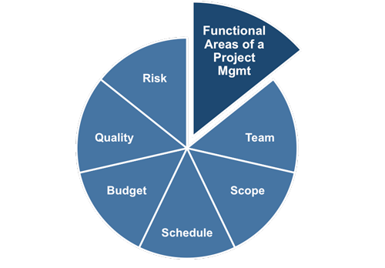
3. CÁC LĨNH VỰC CHÍNH CỦA QUẢN LÝ DỰ ÁN
Key functional areas
A look at project management from the perspective of the individual processes involved. These processes can be organized into functional areas
Các mảng chức năng được hình thành tùy thuộc vào quy mô, cấu trúc, mức độ phức tạp, v.v. của dự án. Ở dạng chung nhất, chúng bao gồm: quản lý phạm vi, quản lý thời gian, quản lý chi phí, quản lý chất lượng, quản lý nguồn nhân lực, quản lý rủi ro, quản lý truyền thông & quản lý tích hợp dự án.
CMC UNIVERSITY 2024

Slide 13
CÁC LĨNH VỰC CHỨC NĂNG CHÍNH CỦA QUẢN LÝ DỰ ÁN
Quản lý phạm vi dự án bao gồm các quy trình để đảm bảo tất cả các hoạt động cần thiết cho việc triển khai thành công dự án. Phạm vi được xác định bởi các mục tiêu, kết quả và hoạt động của dự án. Trong suốt vòng đời dự án, tất cả các thành phần của phạm vi có thể trải qua những thay đổi (thiết kế của dự án có thể thay đổi).
Quản lý thời gian (thời lượng) của dự án là việc lập kế hoạch, kiểm soát, hiệu ứng khắc phục, phân tích thời hạn và dự trữ để thực hiện công việc theo quan điểm hoàn thành dự án đúng thời hạn. Quản lý thời gian bao gồm việc phân bổ thời gian của dự án thành các giai đoạn liên tiếp của quá trình thực hiện và giám sát việc tuân thủ các thời hạn đã thiết lập.
Các nguyên tắc cơ bản của quản lý chi phí dự án đặt nền tảng cho việc thực hiện thành công dự án về mặt tuân thủ các hạn chế về sử dụng nguồn tài chính. Mục tiêu của hệ thống quản lý chi phí là phát triển các chính sách, thủ tục và phương pháp để cho phép lập kế hoạch chi phí và kiểm soát kịp thời. Quản lý chi phí bao gồm các hoạt động giám sát ngân sách dự án, lập kế hoạch nguồn lực, ước tính chi phí, ước tính chi phí, phân tích và điều chỉnh chi phí, và giám sát việc tuân thủ lịch trình tài trợ.
Quản lý nhân sự dự án là hoạt động nhằm cung cấp cho dự án nguồn nhân lực cần thiết. Khu vực chức năng này bao gồm lập kế hoạch tổ chức, tuyển dụng nhân sự dự án, xây dựng nhóm dự án và phát triển nhóm, cũng như các chức năng kiểm soát và thúc đẩy nguồn lao động. Mục tiêu chính của quản lý nhân sự dự án là sử dụng hiệu quả nhất nguồn nhân lực tham gia vào dự án để hoàn thành thành công.

Slide 14
CÁC LĨNH VỰC CHỨC NĂNG CHÍNH CỦA QUẢN LÝ DỰ ÁN
Quản lý chất lượng dự án bao gồm các quy trình quản lý cần thiết để đảm bảo chất lượng của chính dự án và kết quả của dự án. Người ta thường phân biệt bốn khía cạnh chính của chất lượng:
  Chất lượng do sự tuân thủ của kết quả dự án với các yêu cầu của thị trường. Khía cạnh chất lượng này đạt được thông qua việc xác định và cập nhật hiệu quả các nhu cầu và mong đợi của người tiêu dùng.
  Chất lượng phát triển và lập kế hoạch dự án đạt được thông qua việc nghiên cứu kỹ lưỡng bản thân dự án và kết quả của dự án. Khía cạnh này được định nghĩa là sự tuân thủ của các giải pháp thiết kế với các nhu cầu và kỳ vọng đã xác định của người tiêu dùng, một mặt, và các công nghệ hiện có, mặt khác.
  Chất lượng công việc của dự án được đảm bảo bằng cách duy trì sự tuân thủ của kết quả dự án với kế hoạch và tài liệu dự án. Khía cạnh này được định nghĩa là sự tương ứng của các chỉ số chất lượng công việc với các giải pháp thiết kế đã chỉ định.
  Chất lượng cung cấp tài nguyên đạt được thông qua việc sử dụng các nguồn tài nguyên chất lượng cao (nguyên liệu thô, vật liệu, thành phần, thiết bị, công nghệ, v.v.) trong suốt chu kỳ dự án. Khía cạnh này được định nghĩa là sự tương ứng của các chỉ số chất lượng tài nguyên với các quyết định thiết kế nhất định.
Quản lý rủi ro dự án là hoạt động nhằm mục đích giảm thiểu tác động của các yếu tố môi trường cản trở việc đạt được mục tiêu của dự án. Đầu tiên, tất cả các rủi ro quan trọng nhất đối với dự án được xác định, sau đó các biện pháp được xây dựng để giảm thiểu các rủi ro đã xác định và do đó, tăng tính bền vững của toàn bộ dự án.
Quản lý truyền thông dự án là hoạt động nhằm đảm bảo thu thập, xử lý và cung cấp kịp thời các thông tin cần thiết để những người tham gia dự án thực hiện công việc hiệu quả.
Quản lý tich hợp dự án là hoạt động điều phối tất cả các lãnh vực kiến thức trong suốt chu trình của dự án (project life cycle).

Slide 15

4. TẠI SAO DỰ ÁN THẤT BẠI?
Project success criteria
On time
Within budget
  The results of the project
  met its main objective
  Customer/Sponsor Satisfaction
Ba ràng buộc của quản lý dự án
Thời gian
Phạm vi
Chi phí
CMC UNIVERSITY 2024

Slide 16
TẠI SAO DỰ ÁN THẤT BẠI?
Ước tính kém trong giai đoạn lập kế hoạch
41%
39%
30%
Thay đổi trong phạm vi
giữa dự án
Tài nguyên không đủ
%
Nguồn: Khảo sát PPM của PwC năm 2014
CMC UNIVERSITY 2024

Slide 17
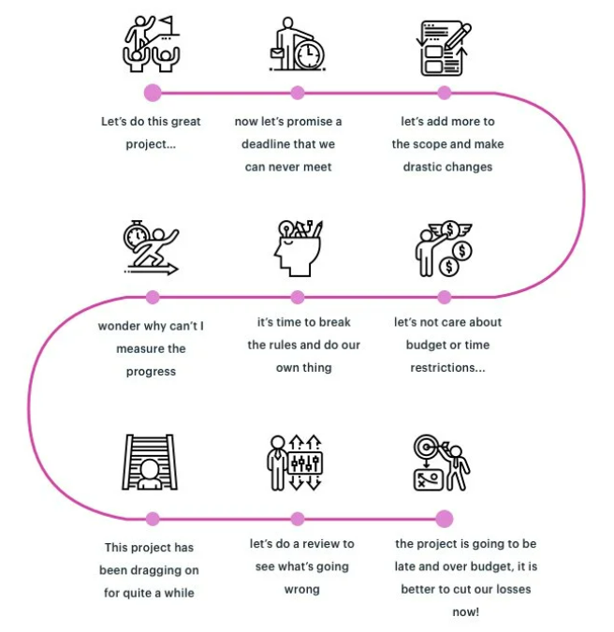
TẠI SAO DỰ ÁN THẤT BẠI?
CMC UNIVERSITY 2024

Slide 18
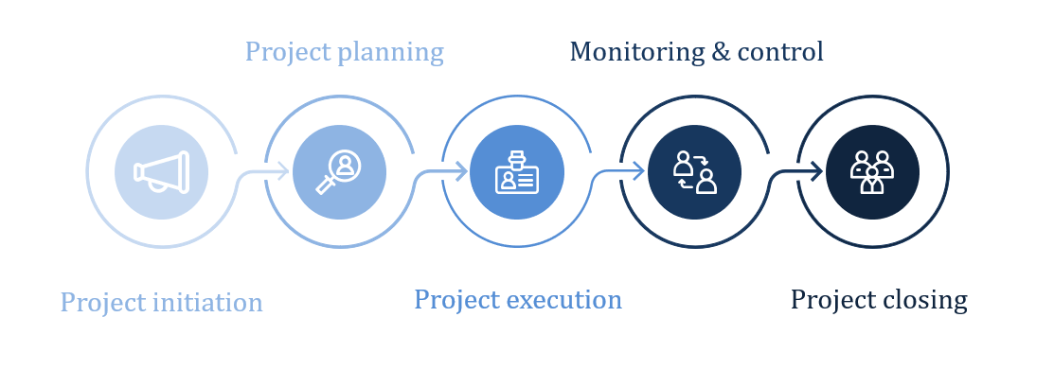
5. VÒNG ĐỜI CỦA DỰ ÁN
Project life cycle
The project life cycle is made up of five project stages: project initiation, project planning, project execution, monitoring & control and project closing.
CMC UNIVERSITY 2024

Slide 19
VÒNG ĐỜI CỦA DỰ ÁN
Dự án
  “Một nỗ lực tạm thời được thực hiện để tạo ra một sản phẩm, dịch vụ hoặc kết quả độc đáo”
      — PMBOK®​
GIAI ĐOẠN KHỞI ĐẦU
  Nhà tài trợ dự án (Project sponsor) đã được xác định
  Phạm vi và mục tiêu được xác định
    Mối quan hệ với mục tiêu của tổ chức là điểm quan trọng
  Ngân sách đã được phê duyệt
  Các tuyên bố chung được đưa ra về rủi ro, cách tiếp cận, mốc thời gian
  Các bên liên quan được xác định
  Quản lý dự án (PM) được chỉ định
  Vào cuối giai đoạn, điều lệ dự án được phê duyệt là sự chấp thuận để tiến hành giai đoạn lập kế hoạch
CMC UNIVERSITY 2024

Slide 20
VÒNG ĐỜI CỦA DỰ ÁN
GIAI ĐOẠN LẬP KẾ HOẠCH
  Các mục tiêu được xác định rõ ràng
  Dựa trên các mục tiêu, cấu trúc phân chia công việc hoặc WBS xác định “các gói công việc”
  Các gói công việc được sử dụng để phát triển lịch trình
  Các kế hoạch được lập ra để quản lý các bên liên quan, truyền thông, chất lượng, chi phí, rủi ro, mua sắm, nguồn lực bao gồm cả nguồn nhân lực
CMC UNIVERSITY 2024

Slide 21
VÒNG ĐỜI CỦA DỰ ÁN
GIAI ĐOẠN THỰC HIỆN
  Đội ngũ dự án được tập hợp/xây dựng
  Công tác mua sắm được triển khai
  Các bước của dự án được tiến hành
  Dự án phải được giám sát và quản lý những thay đổi (changes managed)
  Giao tiếp thường xuyên với các bên liên quan được coi là hoạt động quan trọng
CMC UNIVERSITY 2024

Slide 22
VÒNG ĐỜI CỦA DỰ ÁN
GIÁM SÁT & KIỂM SOÁT
  Giai đoạn giám sát và kiểm soát của một dự án là giai đoạn quan trọng đảm bảo các hoạt động của dự án phù hợp với các mục tiêu và mốc quan trọng đã xác định trước.
  Trong giai đoạn này, các nhà quản lý dự án và các bên liên quan sẽ giám sát chặt chẽ tiến độ dự án, đánh giá hiệu suất và thực hiện các điều chỉnh cần thiết để đảm bảo dự án đi đúng hướng.
  Các biện pháp giám sát và kiểm soát hiệu quả là cần thiết để giảm thiểu rủi ro, xác định các vấn đề tiềm ẩn và đảm bảo dự án hoàn thành đúng thời hạn trong phạm vi ngân sách được phân bổ.
CMC UNIVERSITY 2024

Slide 23
VÒNG ĐỜI CỦA DỰ ÁN
GIÁM SÁT & KIỂM SOÁT
Trong giai đoạn giám sát và kiểm soát của một dự án, các bước quản lý dự án chính bao gồm:
  Đo lường và đánh giá tiến độ của dự án so với kế hoạch dự án và các chỉ số hiệu suất chính.
  Xác định và quản lý các rủi ro tiềm ẩn có thể ảnh hưởng đến mục tiêu của dự án và thực hiện các chiến lược để giảm thiểu những rủi ro này.
  Theo dõi và đánh giá chất lượng sản phẩm dự án để đảm bảo chúng đáp ứng các tiêu chuẩn được xác định trước và kỳ vọng của khách hàng.
  Đánh giá và xử lý hiệu quả mọi thay đổi về phạm vi, tiến độ hoặc nguồn lực của dự án, đồng thời xem xét tác động tiềm ẩn của chúng đối với dự án.
  Duy trì liên lạc thường xuyên với các bên liên quan, cập nhật thông tin về tiến độ dự án và giải quyết kịp thời mọi mối quan tâm hoặc vấn đề.
  Xác định và giải quyết mọi vấn đề hoặc xung đột có thể phát sinh trong dự án, nhằm giải quyết chúng một cách hiệu quả để tránh sự chậm trễ hoặc gián đoạn.
Tạo danh sách kiểm tra chất lượng để duy trì các tiêu chuẩn chất lượng nhất quán trong suốt vòng đời của dự án
Đánh giá một cách có hệ thống từng sản phẩm theo các chuẩn mực chất lượng đã thiết lập có thể mất nhiều thời gian. Một mẹo tuyệt vời cho các nhà quản lý dự án là sử dụng danh sách kiểm tra chất lượng để nhanh chóng xác định bất kỳ sai lệch hoặc bất cập nào và thực hiện các hành động khắc phục để duy trì chất lượng chung của dự án.
CMC UNIVERSITY 2024

Slide 24
VÒNG ĐỜI CỦA DỰ ÁN
KẾT THÚC DỰ ÁN
Trong giai đoạn kết thúc dự án của quá trình quản lý dự án
  Bàn giao sản phẩm
  Release các thành viên nhóm và tài nguyên dự án
  Phân tích hiệu suất dự án
CMC UNIVERSITY 2024

Slide 25
VÒNG ĐỜI CỦA DỰ ÁN
KẾT THÚC DỰ ÁN
Sau đây là các bước bạn cần thực hiện trong giai đoạn kết thúc dự án:
  Phân tích hiệu suất dự án: Phân tích xem dự án của bạn có thành công hay không. Bạn có thể hoàn thành dự án trong thời hạn và ngân sách đã định không? Khách hàng có hài lòng với kết quả đầu ra hay không? Hãy cân nhắc những câu hỏi này khi xác định dự án của bạn đã thành công như thế nào.
  Đánh giá hiệu suất của nhóm: Kiểm tra hiệu suất của các thành viên trong nhóm. Phân tích xem họ có thể hoàn thành công việc đúng hạn không. Họ có đạt tiêu chuẩn chất lượng không? Tìm câu trả lời cho những câu hỏi này để đánh giá hiệu suất của nhóm bạn.
  Ghi lại mọi thứ: Duy trì một báo cáo bao gồm tất cả thông tin chi tiết về các bước và nhiệm vụ liên quan trong suốt vòng đời của dự án.
CMC UNIVERSITY 2024

Slide 26
XIN CẢM ƠN!
Chương I: Nền tảng quản lý dự án CNTT
Giảng viên:

